Slide 1
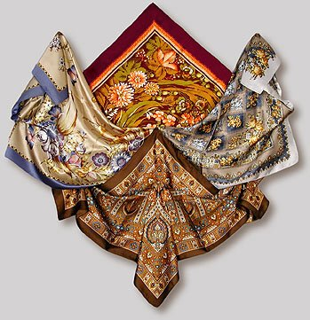
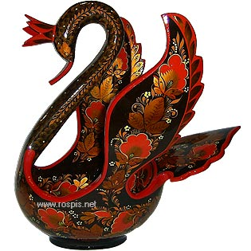
Народные промыслы городецкая роспись

Slide 2
ГОРОДЕЦ

Slide 3
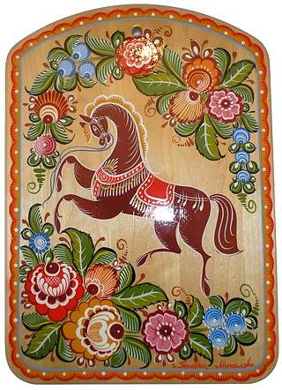
Есть на Волге город древний,
По названью – Городец.
Славиться по всей России
Своей росписью, творец.
Распускаются букеты,
Ярко красками горя,
Чудо – птицы там порхают,
Будто в сказку нас зовя.
Если взглянешь на дощечки,
Ты увидишь чудеса!
Городецкие узоры
Тонко вывела рука!
Городецкий конь бежит,
Вся земля под ним дрожит!
Птицы яркие летают,
И кувшинки расцветают!

Slide 4
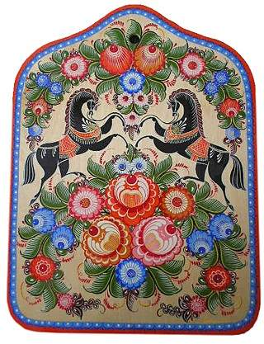
Роспись, которая ныне называется городецкой, родилась в Поволжье, в деревнях, расположенных на берегах чистой и светлой речки Узоры, в селениях Косково, Курцево, Репино, Боярское и др. В XVIII в. здесь возникает центр производства прядильных донец и игрушек. Свои изделия крестьяне отвозили продавать на ярмарку в село Городец. Поэтому роспись, выполненная на этих изделиях, получила название Городецкая.

Slide 5
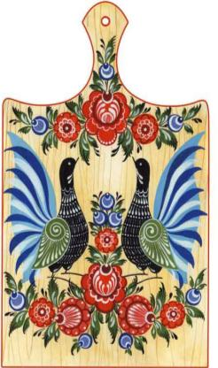
Городецкий орнамент
В росписи значительное место занимает орнамент. Орнамент — это живописное или графическое украшение из сочетания геометрических, растительных или животных элементов. Основные элементы Городецкой росписи — это круги, скобки, точки, капли, дуги, штрихи, спирали.

Slide 6
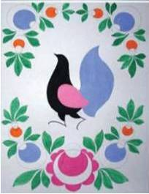
Техника исполнение Городецкого орнамента
Первый этап
Первый — подмалевка, т.е. круговое движение кистью, нанесение одного цветового пятна.
Главное при этом — научиться брать нужное количество краски на кисть. Если краски окажется мало, то подмалевка получится бледной, невыразительной;

Slide 7
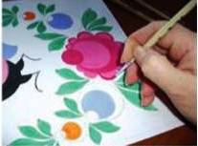
Техника исполнение Городецкого орнамента
Второй этап
Второй этап — теневка (или оттенок), т.е. нанесение скобки.
Чтобы правильно нарисовать скобку, вначале надо лишь слегка прикоснуться к бумаге кончиком кисти и провести тонкую линию; к середине сильно нажать на кисть, а завершить скобку опять тонкой линией.

Slide 8
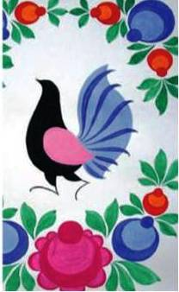
Техника исполнение Городецкого орнамента
Третий этап
Третий этап — оживка (или разживка), т.е. тонкая разделка орнаментальных форм белилами. Оживки всегда наносят на однотонные силуэты, что придает им некоторую объемность.

Slide 9
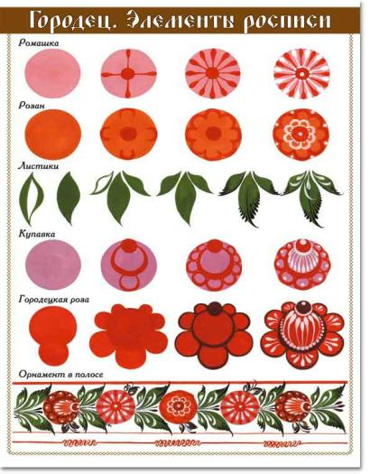

Slide 10
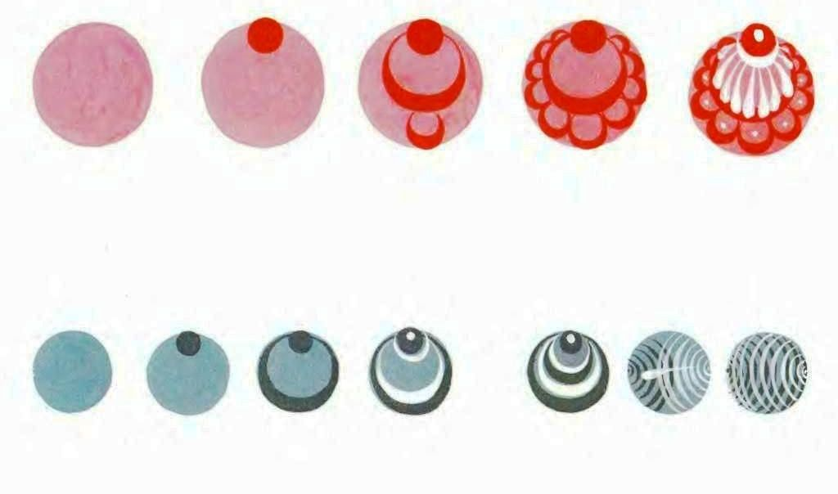
Купавка и бутон
Купавка — самый распространенный цветок в городецком орнаменте. Подмалевка по размеру большая.
Расписывать начинают с маленького кружочка по ее краю, затем делают скобку внутри круга. По краю подмалевки рисуют скобки.Скобки по ее краю рисуют, начиная с центра, постепенно уменьшая их в размерах до сердцевинки. Оживка выполняется белилами.

Slide 11
Розан
Розан отражает главные признаки цветка, т.е. имеет лепестки и ярко выраженный центр. Силуэт в форме круга. По размеру может быть больше купавки. Центр цветка рисуют в середине. Розан в росписи Городца окружен скобками — лепестками одного размера, цвет которых совпадает с цветом середины. Техника росписи скобок та же, что и у купавки.

Slide 12
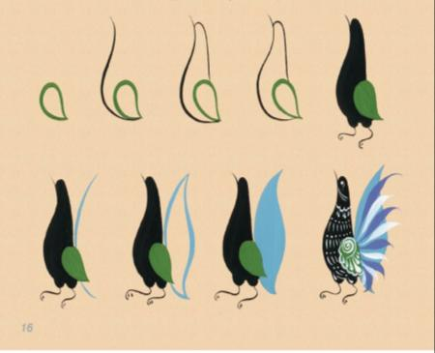
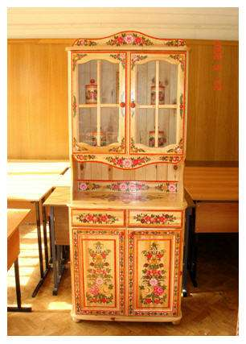
Городецкая птица является символом семейного счастья. Птиц изображают в различных вариантах: это и гордый павлин, и насупленный индюк, и задиристый петух, и сказочная птица. Начинают писать их с плавной линии.Чаще всего туловище выполняют черным цветом, крыло закрашивают городецкой зеленой краской. Хвост пишут по-разному. Лучше всего это выполнить алым цветом. В другом случае прорисовывают каждое перышко хвоста в два цвета.

Slide 13
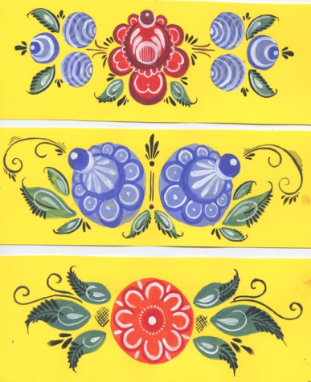
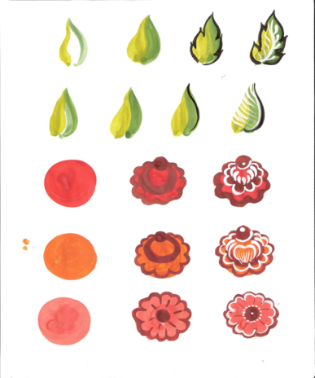
Элементы городецкой росписи

Slide 14
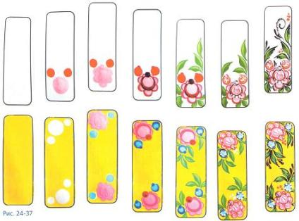
Роспись закладки для книг

Slide 16
Выполнила воспитатель Лямкина Наталья Валерьевна ГБДОУ №68

